Slide 1
กรณีตัวอย่าง
การจัดการข้อร้องเรียน
หรือฟ้องร้อง
รพ.อุทัย

Slide 2
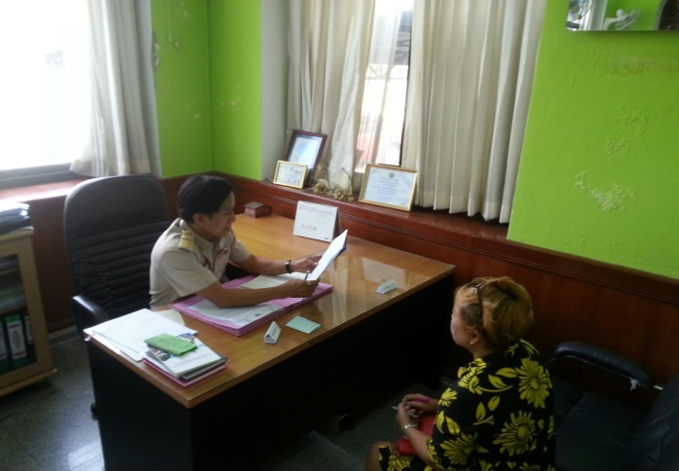
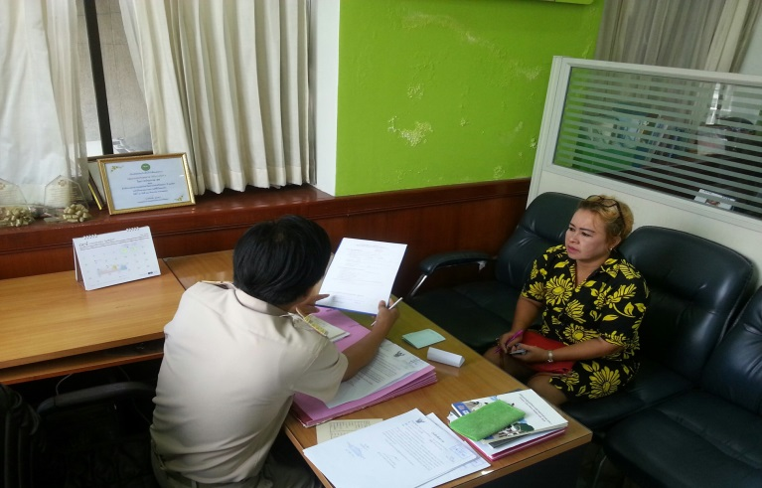
Case ร้องเรียน ความรุนแรงระดับ E  ผู้รับบริการมายื่นคำร้องฯ ด้วยตนเอง มูลเหตุในการยื่นคำร้องขอรับเงินช่วยเหลือเบื้องต้น
ผู้ป่วยหญิง อายุ 47 ปี UC รพศ. โดยมีอาการชาและอ่อนแรงบริเวณสะโพกและขาข้างขวาหลังจากได้รับการฉีดยาจากห้อง ER โรงพยาบาลอุทัย

Slide 3
ประวัติการเข้ารับบริการโรงพยาบาลอุทัย
12 กรกฎาคม 59 เวลา 9.45 น. มารับบริการที่แผนกอุบัติเหตุฉุกเฉิน มีประวัติว่า เมื่อวันที่ 11 กรกฎาคม 59 เวลา 20.00 น. โดนทำร้ายร่างกายด้วยอาวุธคล้ายไม้ตีบริเวณศรีษะ และโดนผลักล้ม ทำให้มีอาการปวดบริเวณก้นกบ ไม่สลบ ตรวจร่างกายมีแผลถลอกบริเวณศรีษะ เส้นผ่าศูนย์กลางประมาณ 1 เซนติเมตร และมีรอยฟกช้ำบริเวณแก้มข้างขวา เส้นผ่าศูนย์กลางประมาณ 3 เซนติเมตร ตรวจวัดสัญญาณชีพแรกรับ อุณหภูมิ 37 องศาเซลเซียส อัตราเต้นของชีพจร 90 ครั้งต่อนาที อัตราหายใจ 24 ครั้งต่อนาที ความดันโลหิต 130/80 มิลลิเมตรปรอท

Slide 4
แพทย์เวร ตรวจร่างกายอาการแรกรับผู้ป่วยรู้สึกตัวดี ความสามารถการลืมตา 4 คะแนน การตอบสนองต่อคำพูด 5 คะแนน ความเคลื่อนไหวของแขนขา 6 คะแนน รูม่านตา 3 เซนติเมตรเท่ากันทั้ง 2 ข้าง และตอบสนองต่อแสง ตรวจกำลังแขน ขา ปกติ, แขนและขาข้างขวา เกรด 5, กำลังแขน ขาข้างซ้าย เกรด 5 ส่ง x-ray ศรีษะ ผล X-ray ไม่พบกระดูกหัก มีรอยฟกช้ำที่ก้นกบ วินิจฉัยผู้ป่วยว่ากล้ามเนื้อฟกช้ำ และแผลถลอกที่ศรีษะให้การรักษาโดย 1. Diclofenac 1 เม็ดทุก 6 ชั่วโมงเวลาปวด
2. ฉีดยา Diclofenac 1 Amp.
ก่อนกลับบ้าน V/S BP = 120/80 มิลลิเมตรปรอท P= 80 ครั้ง/นาที
R=20 ครั้ง/นาที ระดับความรู้สึกตัวดี ความสามารถการลืมตา 4คะแนน การตอบสนองต่อคำพูด 5 คะแนน ความเคลื่อนไหวของแขนขา 6 คะแนน

Slide 5
18 กรกฎาคม 59 (วันหยุดราชการ) เวลา 11.30 น. ผู้ป่วยมารับบริการขอทำบัตรตรวจ พยาบาลคัดกรองอธิบายว่าโรงพยาบาลให้บริการโดยมีแพทย์ตรวจครึ่งวันเช้า ขณะมีผู้ป่วยรอตรวจ 17 ราย คาดว่าแพทย์จะตรวจไม่ทันเวลา อาจต้องรอตรวจนาน คืออาจต้องตรวจ เวลา 13.00 น. โดยพยาบาลที่แผนกอุบัติเหตุฉุกเฉิน และผู้ป่วยให้ประวัติปวดขา ชาขา ปวดสะโพกขวามาประมาณ 1 สัปดาห์ และแสดงความรู้สึกไม่พอใจ ให้ข้อมูลว่าเกิดอาการเช่นนี้เพราะพยาบาลที่ห้องอุบัติเหตุฉุกเฉิน ฉีดยาให้ หลังจากฉีดยาไป 1-2 วัน เริ่มมีอาการชาและปวดขาข้างขวามาก โรงพยาบาลอุทัยต้องรับผิดชอบ เพราะทำให้ขาดรายได้เนื่องจากประกอบอาชีพค้าขายไม่ได้ และยังเสียค่าใช้จ่ายในการเดินทางมาโรงพยาบาลด้วย พยาบาลคัดกรองจึงให้เข้าตรวจต่อกับแพทย์ฝังเข็ม

Slide 6
23 กรกฎาคม 59 แพทย์ฝังเข็มตรวจร่างกายไม่พบกล้ามเนื้อลีบหรืออ่อนแรงทั้ง 2 ข้าง อาการชาด้านข้างของต้นขาขวา จะฝังเข็ม สัปดาห์ละ 1-2ครั้ง ยกเว้นมีอาการปวดมากจะนัดถี่ขึ้น สัปดาห์ละ 3-4 ครั้ง ต่อเนื่อง 10 ครั้งเป็น 1 คอร์สการรักษา จะดีขึ้นหรือหายไปประมาณ 1-2 คอร์สการรักษา ส่วนอาการชาจะค่อยๆ หายไป ประมาณ 2 เดือน ถ้าไม่มีภาวะแทรกซ้อน จึงให้บริการฝังเข็ม เป็นครั้งที่ 1 ใช้จุดฝังเข็มที่หลังและขาด้านขวา /มาฝังเข็ม 6 ครั้ง ตามแพทย์นัด อาการไม่ดีขึ้น จึง ต้องการร้องเรียน รพ. ให้รับผิดชอบ

Slide 7
หัวหน้าพยาบาล ได้เจรจาไกล่เกลี่ย แล้วผู้ป่วยไม่ยินยอมจะฟ้องร้อง รพ.และ ต้องการยื่น ม.41 เพื่อรับการเยียวยา หัวหน้าพยาบาลเลยประสานไป สสจ. เพื่อให้ผู้ป่วยยื่น ม .41 และขอความช่วยเหลือให้มาช่วยเจรจาไกล่เกลี่ย เนื่องจากผู้ป่วยเชื่อว่า พฤติกรรมการให้บริการของ ER ขณะให้บริการไม่เหมาะสม จึงเกิดการผิดพลาดในตำแหน่งฉีดยา และผู้ป่วยอ้างมีหลักฐาน
ใบนัด ของ 25 กค.61 จากแพทย์ฝังเข็ม แพทย์นัดฝังเข็มและเขียนในใบนัดว่า “ฉีดยาโดนเส้น” (ใบนัดอยู่กับสามีชาวต่างชาติซึ่งกลับไปต่างประเทศ)

Slide 8
จุดยืน
1. หาผู้รับผิดชอบ
2. ต้องการฟ้องร้องโรงพยาบาล เพื่อได้รับค่าเยียวยา
จุดสนใจ
ผู้ป่วยต้องการทราบข้อมูลการฉีดยา และต้องการให้พยาบาลปรับพฤติกรรมบริการ
คนกลางจาก สสจ. ลงเยี่ยมบ้านผู้ป่วย และนัดมา เจรจาที่ รพ.อุทัย 2 ครั้ง
โดยมี คนกลางจาก สสจ. / ผอ./หัวหน้าพยาบาล/ พ.ฝังเข็ม /ผู้ป่วย

Slide 9
ข้อมูลทางเศรษฐกิจ และครอบครัว
ทะเบียนบ้าน 1 หมู่ 10 ต.ธนู อ.อุทัย จ.พระนครศรีอยุธยา
อาศัยอยู่จริงแมนชั่นราชธานี ชั้น 1 หมู่ 3 ต.คลองสวนพลู อ.พระนครศรีอยุธยา
อาชีพ - ค้าขายอาหารตามสั่งที่ หน้า รพ.ราชธานี
- ทำทัวร์รับนักท่องเที่ยวชาวต่างชาติ
รายได้ ขายอาหารตามสั่ง เดือนละ 20,000 บาท ทำทัวร์ เดือนละ 50,000 บาท
ค่าใช้จ่าย ส่งห้องแมนชั่น เดือนละ 13,000 บาท
ผ่อนรถแทกซี่ เดือนละ 8,000 บาท และค่าใช้จ่ายค่าเล่าเรียนบุตรและหลาน

Slide 11
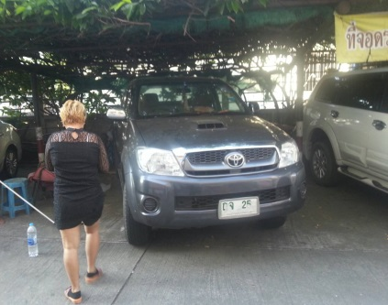
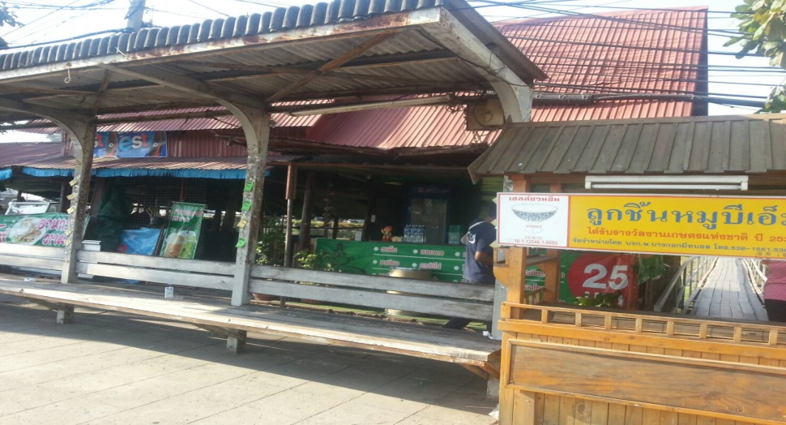
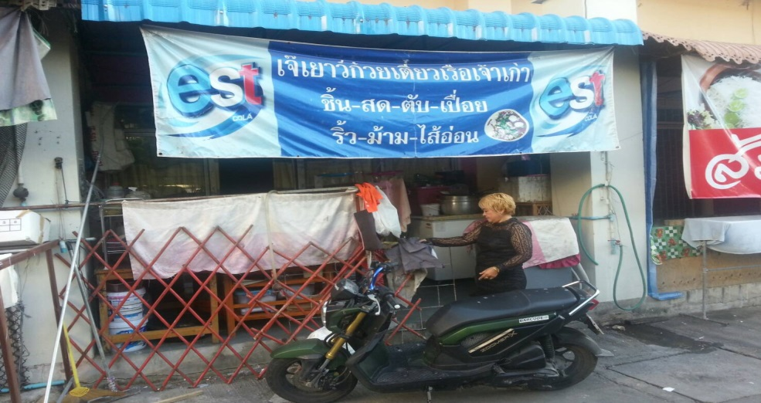

Slide 12
สรุปการจัดการ Case
1.ประสานขอความช่วยเหลือจากทีมเจรจาไกล่เกลี่ยคนกลางจาก สสจ. + ประสาน ให้ผู้ป่วยขอ ม.41 ตามสิทธิผู้รับบริการ (ไม่ได้รับเงิน ม.41)
2. รับฟังปัญหาอย่างเห็นอกเห็นใจ
3.แสดงความรับผิดชอบช่วยเหลือให้การรักษาพยาบาลโดยไม่คิดค่าบริการจนกว่าอาการจะดีขึ้น (ใช้การฝังเข็ม)
4.สร้างสัมพันธ์ภาพที่ดีทั้งผู้ป่วยและญาติ ติดตามอย่างต่อเนื่องมีช่องทางติดต่อโดยตรงกับผู้บริหาร (ผอ./หัวหน้าพยาบาล)
5 ประสานหน่วยงานที่เกี่ยวข้องของ รพ. เรื่องยกเว้นค่าบริการทางการแพทย์
6. จัดบริการรถ รับ-ส่ง ในวันที่ต้องมาติดต่อกับ รพ.

Slide 13
การทบทวน case
1. ทบทวนแนวทางปฏิบัติเรื่องการฉีดยา (พยาบาลจบใหม่ / มีประสบการณ์แล้ว)
2. ทบทวนเรื่องพฤติกรรมบริการที่ไม่เหมาะสมขณะให้การพยาบาล
3. เน้นเรื่องการลงบันทึกประวัติการเจ็บป่วยโดยละเอียดทุกครั้ง ทั้งทีมแพทย์และพยาบาล ใช้เป็นข้อมูลสำคัญเมื่อเกิดกรณีฟ้องร้อง (ไม่ลงชื่อคนฉีดยา+บันทึกข้อมูลไม่ครบถ้วน)
การพัฒนาเชิงระบบ ของโรงพยาบาล
1. กลุ่มการพยาบาล มีการวางระบบปฐมนิเทศพยาบาลจบใหม่ ส่งไปฝึกที่ รพศ. (ER 1 เดือน + LR 1 เดือน) เพื่อเพิ่มประสบการณ์
2. ทีมเวชระเบียน การพัฒนา การ Audit เวชระเบียนในทุกหน่วยงาน เช่น ER OPD IPD ทันตฯ กายภาพ แผนไทย เวชปฏิบัติฯ ทุกเดือน
3. การประชุมประจำเดือน ของ จนท. โดย ผอ. เน้น เรื่องพฤติกรรมบริการ และ การลดข้อร้องเรียนต่างๆ ภายใน รพ.

Slide 14


Slide 15
Case ร้องเรียน ความรุนแรงระดับ E  ยื่นขอรับ ม.41 ด้วยตนเอง
ผู้ป่วยหญิง อายุ ๔๗ ปี UC นอกเขต (รพศ.) มารักษาที่โรงพยาบาลอุทัย เมื่อวันที่ ๑๒ กรกฎาคม ๒๕๕๙ ด้วยอาการแผลถลอกบริเวณหน้าผาก ไม่แตก ได้รับการรักษาโดยการทำแผลและฉีดยาแก้ปวดให้บริเวณสะโพกข้างขวา ประมาณ ๓ วันต่อมามีอาการชาและอ่อนแรงบริเวณร่างกายซีกขวาวิ่งลงมาตามเส้นลงสู่ปลายเท้า หลังจากนั้น ๒ สัปดาห์มาหาแพทย์ฝังเข็มที่โรงพยาบาลอุทัย แพทย์ให้ฝังเข็ม อาการชาและอ่อนแรงนี้ทำให้ไม่สามารถทำงานได้

